Slide 1
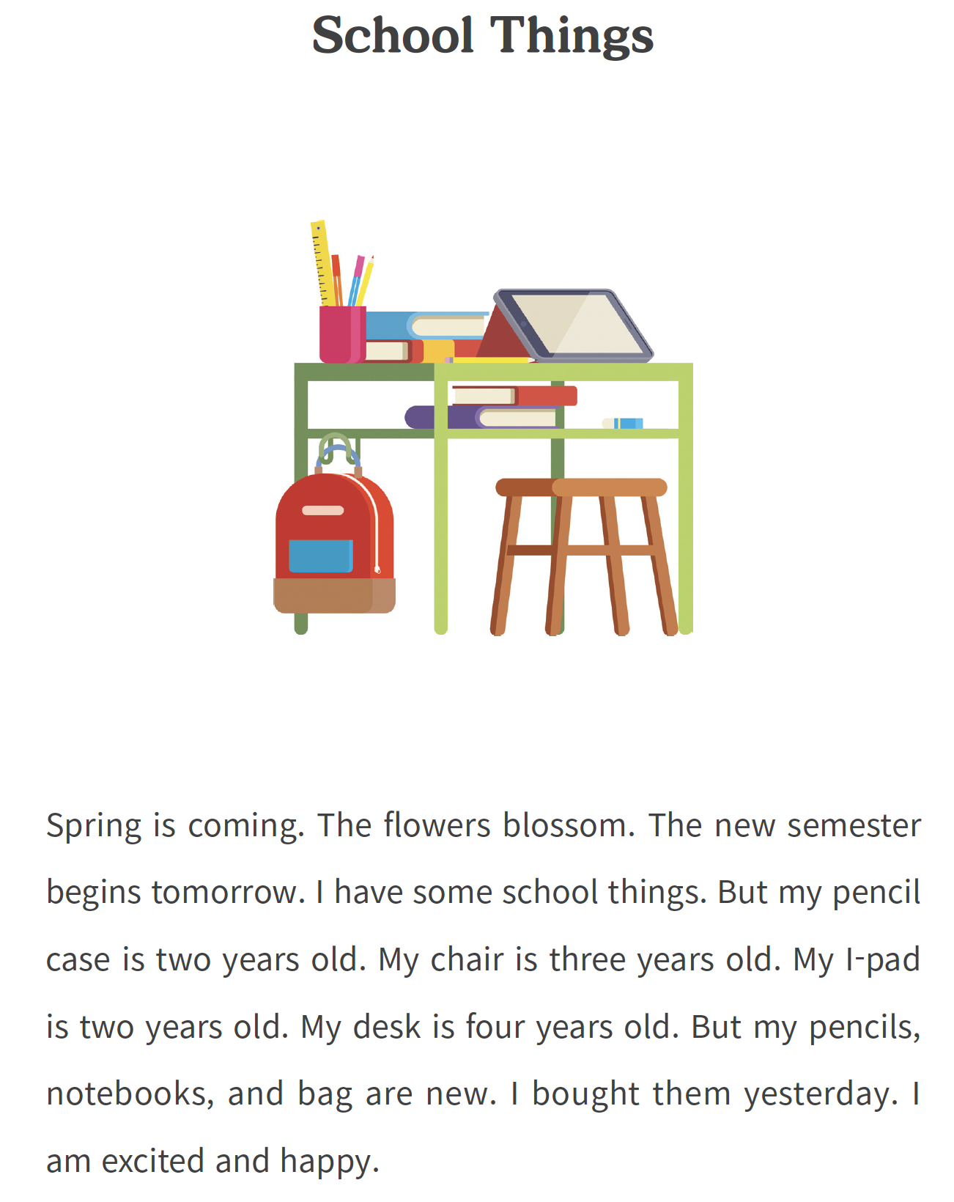
UNIT 4

Slide 2
UNIT 4
1. Spring is coming.
봄이
오고 있다
Spring
is coming
봄이 오고 있다.

Slide 3
UNIT 4
2. The flowers blossom.
꽃들이
(꽃이) 핀다.
The flowers
blossom
꽃들이 (꽃이) 핀다.

Slide 4
UNIT 4
3. The new semester begins tomorrow.
새 학기가
시작된다
The new semester
begins
내일
tomorrow
새 학기가 내일 시작된다.

Slide 5
UNIT 4
4. I have some school things.
나는
가지고 있다
(몇개의) 학용품들을
I
have
some school things
나는 (몇개의) 학용품들을 가지고 있다.

Slide 6
UNIT 4
5. But my pencil case is two years old.
그러나
But
내 필통은
이다
2년이 된(지난)
my pencil case
is
two years old
그러나 내 필통은 2년이 된(지난) 것이다.

Slide 7
UNIT 4
6. My chair is three years old.
내 의자는
이다
3년이 된(지난)
My chair
is
three years old
내 의자는 3년이 된(지난) 것이다.

Slide 8
UNIT 4
7. My I-pad is two years old.
내 아이패드는
이다
2년이 된(지난)
My I-pad
is
two years old
내 아이패드는 2년이 된(지난) 것이다.

Slide 9
UNIT 4
8. My desk is four years old.
내 책상은
이다
4년이 된(지난)
My desk
is
four years old
내 책상은 4년이 된(지난) 것이다.

Slide 10
UNIT 4
9. But my pencils, notebooks, and bag are new.
그러나
But
내 연필들, 공책들, 그리고 가방은
이다
새 것인
my pencils, notebooks, and bag
are
new
그러나 내 연필들, 공책들, 그리고 가방은 새 것이다.

Slide 11
UNIT 4
10. I bought them yesterday.
나는
샀다
그것들을
I
bought
them
어제
yesterday
나는 어제 그것들을 샀다.

Slide 12
UNIT 4
11. I am excited and happy.
나는
이다
신이 난 그리고 행복한
I
am
excited and happy
나는 신나고 행복하다.

Slide 13
UNIT 4 - 영작연습
(
)
1. 오늘은 학교의 첫 날이다.
[is / the first day / today / of school]
Today is the first day of school.

Slide 14
UNIT 4 - 영작연습
2. 날씨는 화창하다.
[is / fine / the weather]
The weather is fine.

Slide 15
UNIT 4 - 영작연습
3. 나는 오늘 새 담임 선생님을 만난다.
[meet / today / I / a new homeroom teacher]
Today I meet a new homeroom teacher.

Slide 16
UNIT 4 - 영작연습
4. 나는 새 짝꿍을 만난다.
[a new classmate/ meet / I]
I meet a new classmate.

Slide 17
UNIT 4 - 영작연습
5. 나는 새 친구들을 사귈 수 있다.
[new friends / I / can make]
I can make new friends.

Slide 18
UNIT 4 - 영작연습
6. 내 책상과 의자는 새 것이다.
[my desk and chair / new / are]
My desk and chair are new.

Slide 19
UNIT 4 - 영작연습
7. 교실은 아늑하다.
[cosy / is / the classroom]
The classroom is cosy.

